Slide 1

Název školy Plavská škola
Autor Mgr. Marcela Hádková
Název VY_32_INOVACE_13_Vl5_Rakousko
Téma Rakousko
Číslo projektu CZ.1.07/1.4.00/21.1135
Autorem materiálu a všech jeho částí, není-li uvedeno jinak, je Mgr. Marcela Hádková

Slide 2
Anotace
Prezentace určená k výkladu nového tématu určená pro společnou práci s využitím interaktivní tabule.

Slide 3
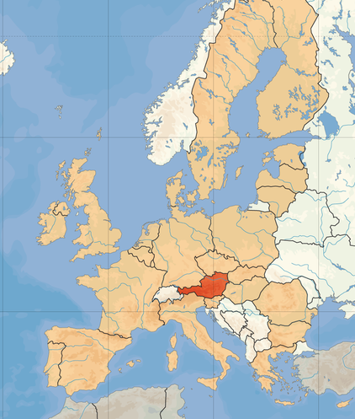
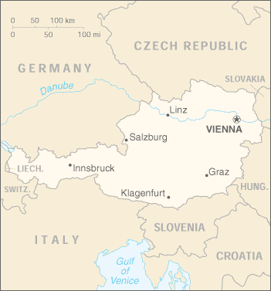

RAKOUSKO
(Rakouská republika)
Österreich
Umístění Rakouska
v Evropě
Česká republika
Německo
Slovensko
Lichtenštejnsko
Vídeň
Počet obyvatel: 8 miliónů
Úřední jazyk: němčina
Rakousko je republikou (má 9 spolkových zemí)
Rakousko je neutrální zemí (není členem NATO, je členem EU
Hlavní město: Vídeň
Státní vlajka:
Švýcarsko
Maďarsko
Slovinsko
Itálie
S kterými státy Rakousko sousedí?
(ukaž je na mapě)

Slide 4
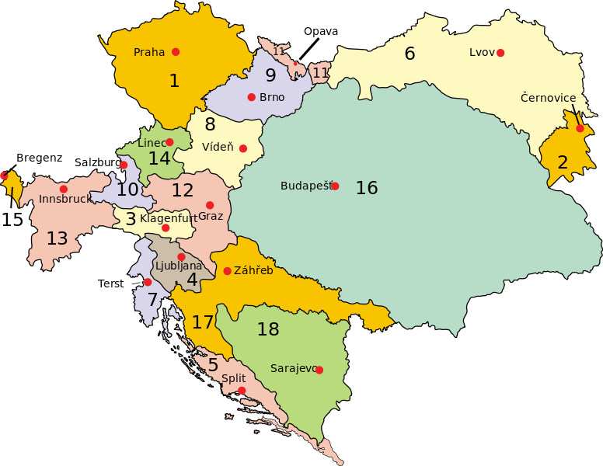
! S Rakouskem máme společnou historii – byli jsme společně s ním a dalšími zeměmi součástí velkého státu zvaného habsburská monarchie, později Rakouska-Uherska, až do roku 1918 (do vzniku Československa)!
Takto vypadala mapa Rakouska-Uherska přibližně před sto lety – nalezneš v ní Českou republiku a Rakousko?

Slide 5
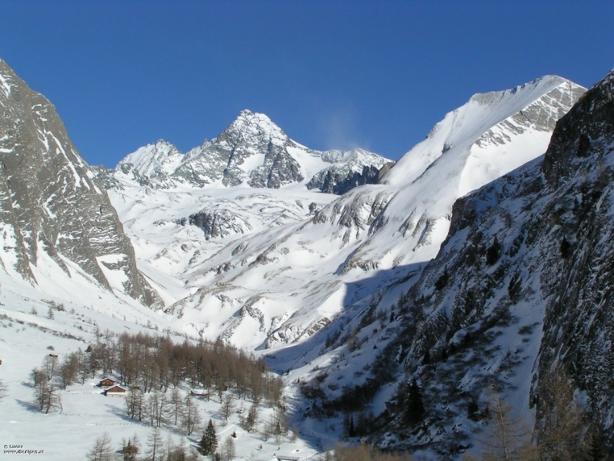
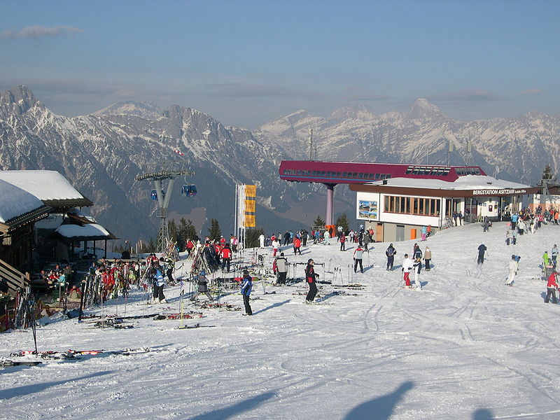
Povrch Rakouska – většinu tvoří velehorské Alpy (krásná jezera, lyžařská střediska)
(nejvyšší horou je Grossglockner – 3797 m n.m.)
Vodstvo: nejdelší řeka Dunaj (protéká Rakouskem i samotnou Vídní od západu k východu)
Zemědělství: pouze v okolí Vídně a na východě – obiloviny, zelenina, ovoce, vinná réva, v podhorských oblastech hospodářská zvířata
Průmysl: dřevozpracující (polovinu země pokrývají lesy), těžba soli (Solná komora)
Velká města: Linec, Salzburg (rodiště hudebního skladatele Wolfganga Amadea Mozarta), Graz, Innsbruck, Klagenfurt (nalezneš je všechna na mapě?)

Slide 6
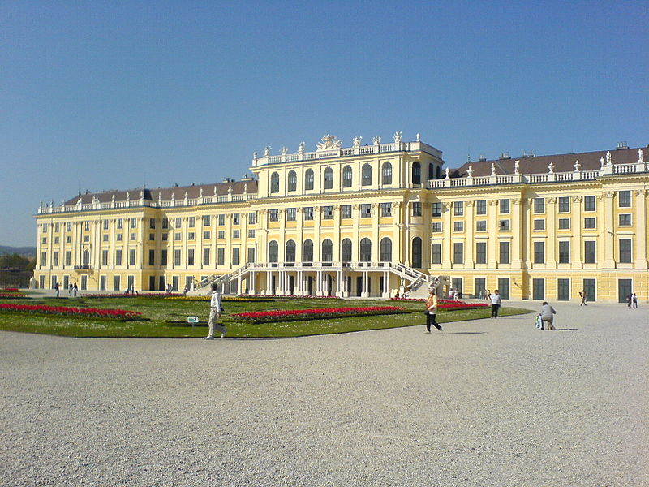
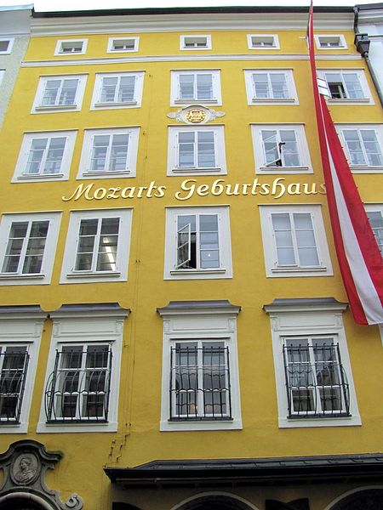
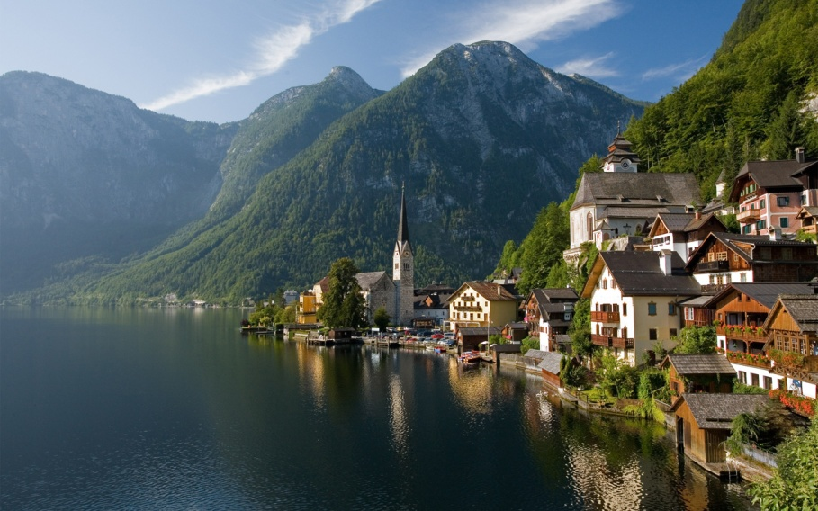
Zámek Schönbrunn ve Vídni
Rodný dům W.A.Mozarta v Salzburgu
Jedno z nejkrásnějších městeček Rakouska – Hallstatt u hallstattského jezera

Slide 7
Citace:
Mapa Rakouska v Evropě: Wikipedia Commons [online]. 2008 [cit. 2012-12-18]. Dostupné pod licencí Creative Commons z WWW: http://commons.wikimedia.org/wiki/File:EU_location_AUT.png
Vlajka Rakouska: Wikipedia Commons [online]. 2008 [cit. 2012-12-18]. Dostupné pod licencí Creative Commons z WWW: http://commons.wikimedia.org/wiki/Austria
Mapa Rakouska: Wikipedia Commons [online]. 2008 [cit. 2012-12-18]. Dostupné pod licencí Creative Commons z WWW: http://commons.wikimedia.org/wiki/File:Au-map.png
Mapa Rakouska Uherska: Wikipedia Commons [online]. 2008 [cit. 2012-12-18]. Dostupné pod licencí Creative Commons z WWW: http://cs.wikipedia.org/wiki/Soubor:Austria-Hungary_map_cs.svg
Zámek Schonbrunn: Wikipedia Commons [online]. 2008 [cit. 2012-12-18]. Dostupné pod licencí Creative Commons z WWW: http://commons.wikimedia.org/wiki/File:Sch%C3%B6nbrunn01.jpg
Lyžování v Alpách: Wikipedia Commons [online]. 2008 [cit. 2012-12-18]. Dostupné pod licencí Creative Commons z WWW: http://commons.wikimedia.org/wiki/File:Bergstation_Asitzbahn_Leogang_(Winter).jpg
Grossglockner: Wikipedia Commons [online]. 2008 [cit. 2012-12-18]. Dostupné pod licencí Creative Commons z WWW: http://commons.wikimedia.org/wiki/File:Gro%C3%9Fglockner_from_South.jpg
Hallstatt: Wikipedia Commons [online]. 2008 [cit. 2012-12-18]. Dostupné pod licencí Creative Commons z WWW: http://commons.wikimedia.org/wiki/File:Hallstatt_300.jpg
Rodný dům W.A.Mozarta: Wikipedia Commons [online]. 2008 [cit. 2012-12-18]. Dostupné pod licencí Creative Commons z WWW: http://commons.wikimedia.org/wiki/File:Mozart_House_-_Salzburg.jpg

